Slide 1
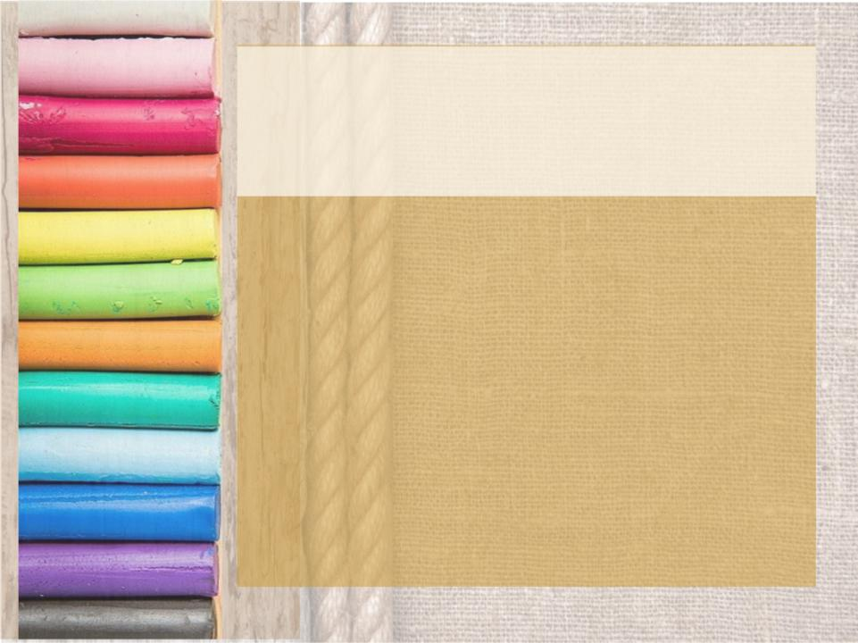
Муниципальное автономное учреждение дополнительного образования города Набережные Челны «Детская художественная школа №2»
«Плоская композиция из жгутов»
Автор-составитель: Якупова Р.Р.,
преподаватель
2018 год

Slide 2
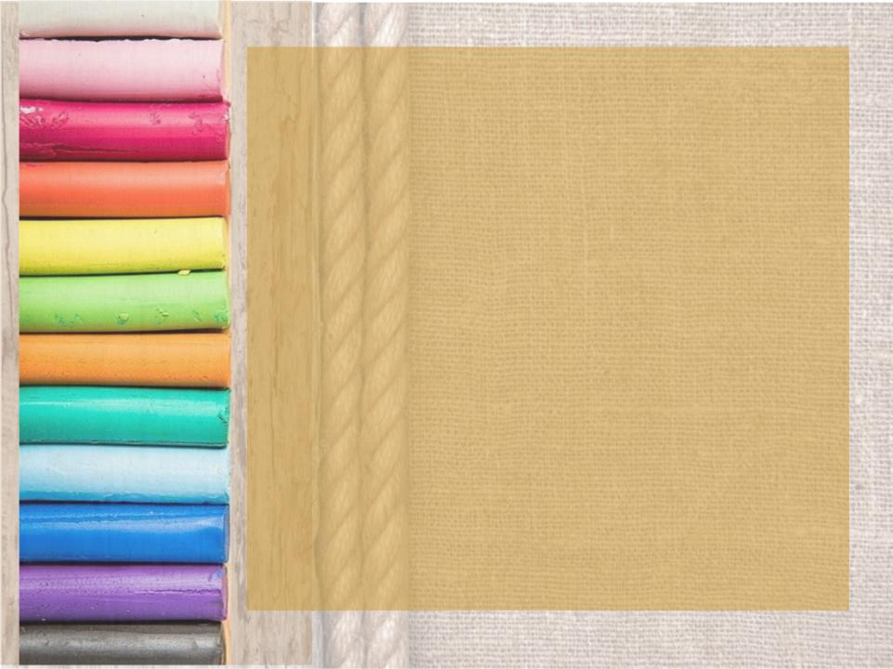
Цели: изготовление аппликации из пластилина в технике «рисования» жгутиками
Задачи:
обучить приёму работы с пластилином;
формировать интерес к работе с пластилином;
развивать воображение, творческие способности;
воспитывать усидчивость, аккуратность.

Slide 3
«Таланты детей находятся на кончиках их пальцев» М. Монтессори
«Истоки творческих способностей и дарования детей - на кончиках их пальцев. От пальцев, образно говоря, идут тончайшие ручейки, которые питают источник творческой мысли. Чем больше уверенности и изобретательности в движении детской руки, тем тоньше взаимодействие с орудием труда, чем сложнее движения, необходимые для этого взаимодействия, тем глубже входит взаимодействие руки с природой, с общественным трудом в духовную жизнь ребёнка. Другими словами: чем больше мастерства в детской руке, тем умнее ребёнок»
В. А. Сухомлинский

Slide 4
Лепка – самый осязаемый вид художественного творчества. Ребёнок не только видит то, что создал, но и трогает, берёт в руки и по мере необходимости изменяет. Основным инструментом в лепке является рука (вернее, обе руки, следовательно, уровень умения зависит от владения собственными руками, а не кисточкой, карандашом или ножницами).

Slide 5
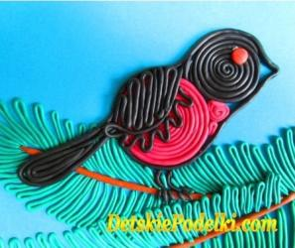
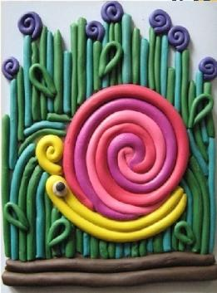
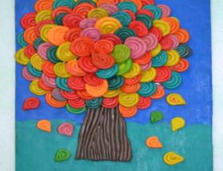
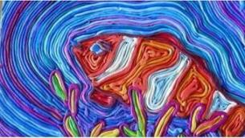
Работы из жгутиков

Slide 6
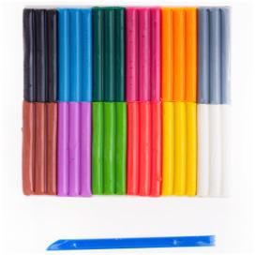
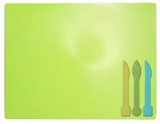
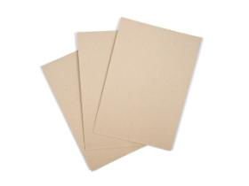
Необходимые материалы:
Пластилин
Стека
Дощечка
Картон (цветной и белый)

Slide 7
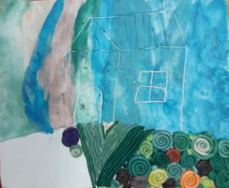
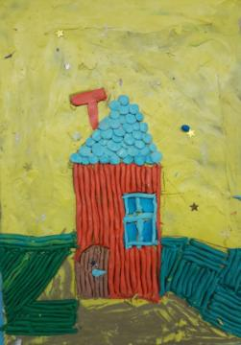
Этапы выполнения работы
Загрунтовать картон пластилином
2. Нацарапать стеком изображение
3. Раскатать жгуты из пластилина для неба и травы (заполняем фон)

Slide 8
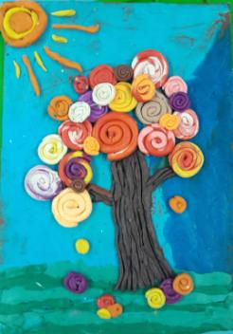
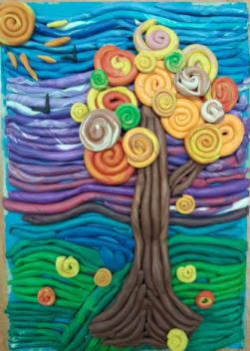
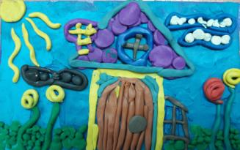
4. Формируем ствол дерева из жгутов
5. Жгуты сворачиваем в спираль для листьев

Slide 9
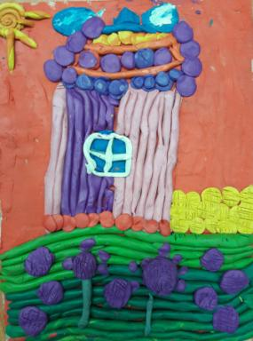
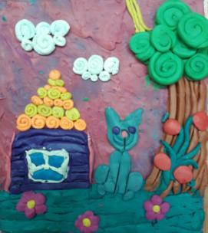
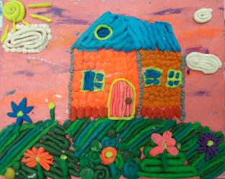

Slide 10
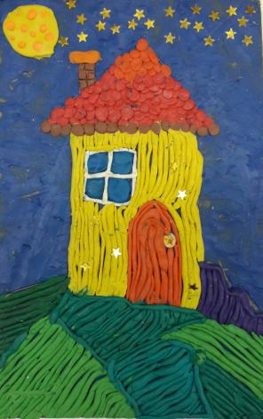
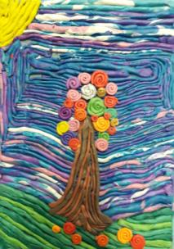
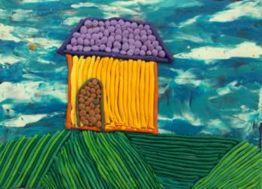

Slide 11
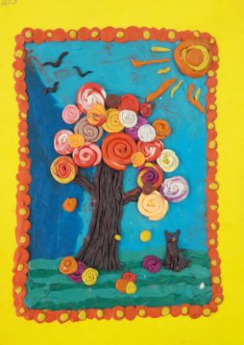
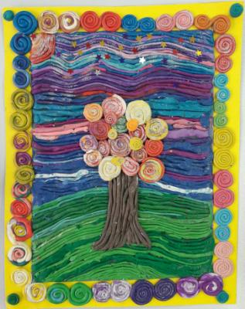
7. Готовые работы наклеиваем на цветной картон Ф.А4; украшаем края пластилиновыми спиралями и кружочками

Slide 12
